Slide 1
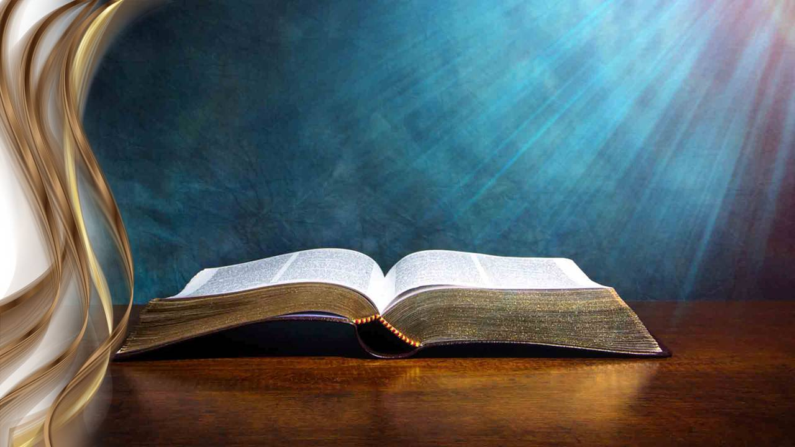
®Духовное наследие Э. Уайт в ЕАД
Notes:
Благодарность Богу за эту возможность приходить в Его присутствие…
Вместе молиться, вместе читать Его Слово…
Вместе учиться у Бога…
Вместе принимать какие-то решения и меняться…
И это правильно, если мы с таким побуждением приходим на встречу с Богом.
Сегодня у нас будет очень важная тема:

Slide 2
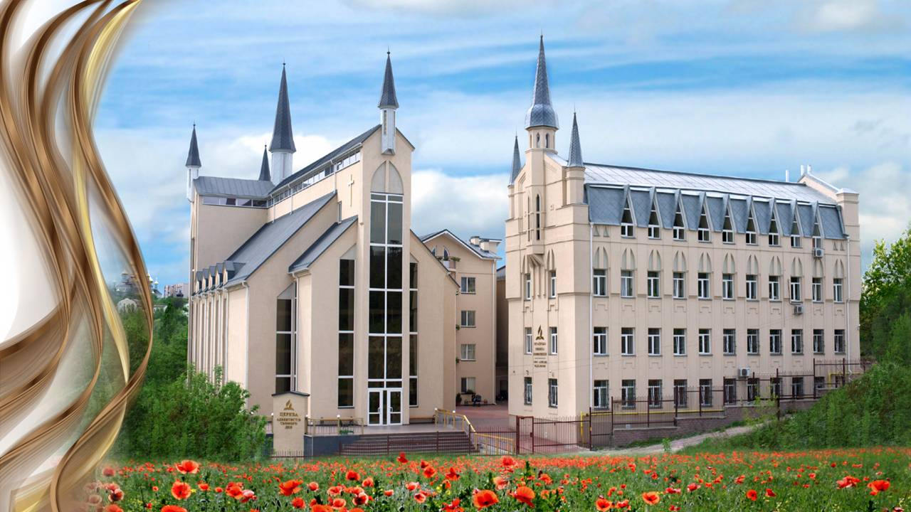
Зачем церкви нужен пророк?
Notes:
Зачем церкви остатка нужен пророк?
Это очень непростой вопрос и тема.
Она сегодня вызывает очень много дебатов в христианском мире и даже в нашей среде.
Хотя Библия – основа для учения церкви, но есть еще один фактор, который обязательно нужно учитывать.
Так как Библия очень уверенно на эту тему нам утверждает следующее:

Slide 3

Верьте Господу Богу вашему, и будьте тверды; верьте пророкам Его, и будет успех вам.
2 Паралипоменон 20.20.
Notes:
2Пар.20.20.
Верьте Господу Богу вашему, и будьте тверды; верьте пророкам Его, и будет успех вам.
Часто члены церкви АСД и верующие других конфессий спрашивают относительно Дара пророчества, который проявил себя в жизни Эллен Уайт.
- Почему церковь имеет такой успех и благословение?

Slide 4

Notes:
«Почему ваш народ от горстки верующих более ста лет назад, вырос до распространенной по всему миру церкви? – У вас есть система десятин, – продолжал пастор, – которая является прекрасным способом финансирования современной церкви. Ваши миссии разбросаны по всему земному миру. Вы, должно быть, имели выдающихся руководителей, отличались широким кругозором».
Адвентистский служитель улыбнулся, потом его лицо стало серьезным. «Да, мы имели хороших и замечательных руководителей, – сказал он. – Но это еще не все, что мы имели». «Что же вы имеете в виду?» – спросил пастор. «Я имею в виду то, – продолжал адвентист, – что мы имели в своей среде церкви изначально скромную служительницу Господа по имени Эллен Уайт, которая верила, что Бог просветил ее разум пророческим видением. Руководители церкви с самого начала приняли этот свет, который зажег Бог, чтобы освещать путь церкви. Одной из причин нашего процветания является то, что мы имели это божественное руководство, которому пытались следовать с полным доверием».

Slide 5
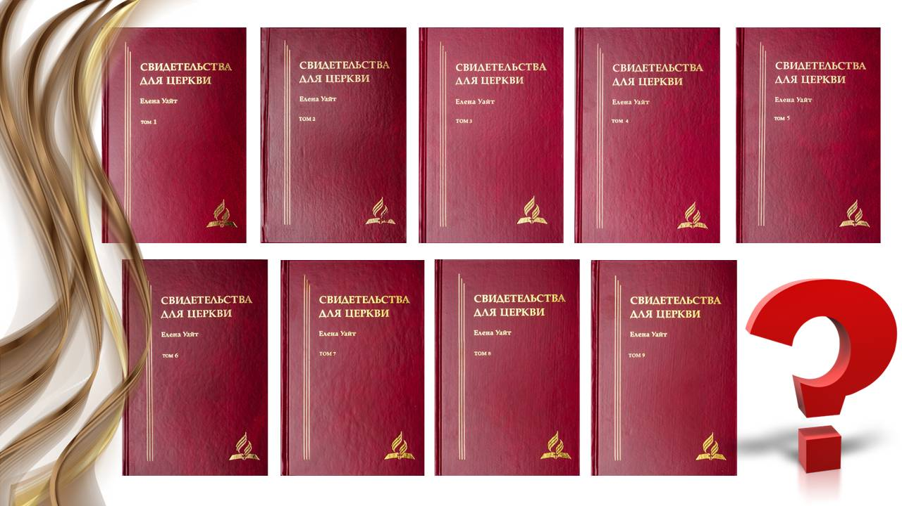
Notes:
- Почему же церковь христиан Адвентистов Седьмого Дня уделяет такое значение Дару пророчества?
Она выполняет рекомендацию апостола Павла:

Slide 6

Достигайте любви; ревнуйте о дарах духовных, особенно же о том, чтобы пророчествовать.
1 Коринфянам 14.1.
Notes:
1Кор.14.1.
Достигайте любви; ревнуйте о дарах духовных, особенно же о том, чтобы пророчествовать.
Дар пророчества – это глаза церкви, которые обладают способностью видеть далеко и иметь широкий кругозор.
Недаром в древности пророки называли провидцами. /1Цар.9.9./.
Давайте углубимся в большое значение этого дара. Благодаря этому дару, мы можем видеть все события плана спасения, как их видит Бог: настоящее и будущее, все вопросы истины открываются нам в ясном свете:

Slide 7
Когда же приидет Он, Дух истины, то наставит вас на всякую истину: ибо не от Себя говорить будет, но будет говорить, что услышит, и будущее возвестит вам.
Иоанна 16.13.
Notes:
Иоан.16.13.
Когда же приидет Он, Дух истины, то наставит вас на всякую истину: ибо не от Себя говорить будет, но будет говорить, что услышит, и будущее возвестит вам.
Давайте еще прочтем одно место, которое очень важно в наших размышлениях.

Slide 8
Но, как написано: не видел того глаз, не слышало ухо, и не приходило то на сердце человеку, что приготовил Бог любящим Его. А нам Бог открыл это Духом Своим; ибо Дух все проницает, и глубины Божии.
1 Коринфянам 2.9-10.
Notes:
1Кор.2.9-10.
Но, как написано: не видел того глаз, не слышало ухо, и не приходило то на сердце человеку, что приготовил Бог любящим Его. А нам Бог открыл это Духом Своим; ибо Дух все проницает, и глубины Божии.
Фактически это восприятие всего света спасение находится в Священном Писании, ибо писатели Библии находились под вдохновенным влиянием Святого Духа.
Так об этом говорил нам и апостол Петр.

Slide 9
Ибо никогда пророчество не было произносимо по воле человеческой, но изрекали его святые Божии человеки, будучи движимы Духом Святым.
2 Петра 1.21.
Notes:
2Петр.1.21.
Ибо никогда пророчество не было произносимо по воле человеческой, но изрекали его святые Божии человеки, будучи движимы Духом Святым.

Slide 10
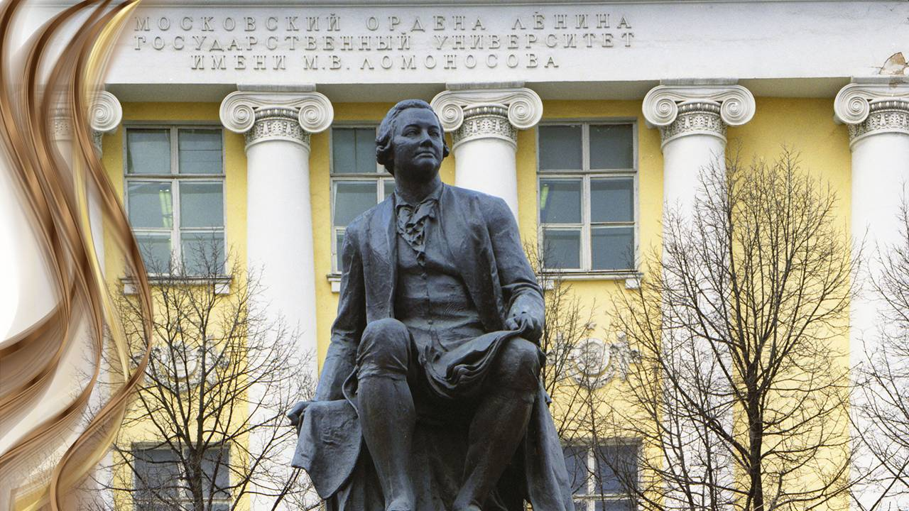
Notes:
В свое время Михаил Ломоносов сказал:
Народ, не знающий своего прошлого, не имеет будущего.

Slide 11
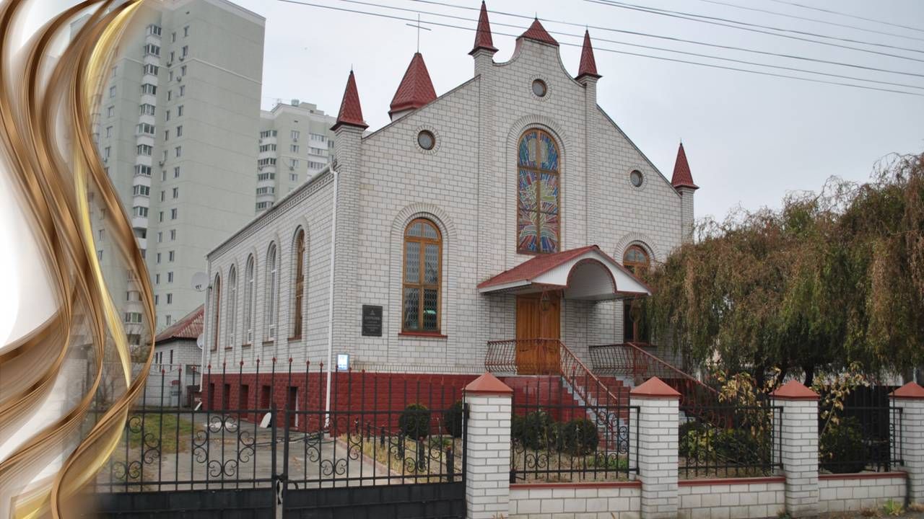
Корни.
Вестник.
Весть.
Notes:
Три уникальные особенности Церкви АСД:
Корни
Откр.10.6-11.
И клялся Живущим во веки веков, Который сотворил небо и все, что на нем, землю и все, что на ней, и море и все, что в нем, что времени уже не будет; но в те дни, когда возгласит седьмой Ангел, когда он вострубит, совершится тайна Божия, как Он благовествовал рабам Своим пророкам. И голос, который я слышал с неба, опять стал говорить со мною, и сказал: пойди, возьми раскрытую книжку из руки Ангела, стоящего на море и на земле. И я пошел к Ангелу, и сказал ему: дай мне книжку. Он сказал мне: возьми и съешь ее; она будет горька во чреве твоем, но в устах твоих будет сладка, как мед. И взял я книжку из руки Ангела, и съел ее; и она в устах моих была сладка, как мед; когда же съел ее, то горько стало во чреве моем. сказал он мне: тебе надлежит опять пророчествовать о народах и племенах, и языках и царях многих.
Вестник
Откр.12.17; 19.10.
И рассвирепел дракон на жену, и пошел, чтобы вступить в брань с прочими от семени ее, сохраняющими заповеди Божии и имеющими свидетельство Иисуса Христа… ибо свидетельство Иисусово есть дух пророчества.
Весть
Откр.14.6-12.
И увидел я другого Ангела, летящего по средине неба, который имел вечное Евангелие, чтобы благовествовать живущим на земле и всякому племени и колену, и языку и народу; и говорил он громким голосом: убойтесь Бога и воздайте Ему славу, ибо наступил час суда Его, и поклонитесь Сотворившему небо и землю, и море и источники вод. И другой Ангел следовал за ним, говоря: пал, пал Вавилон, город великий, потому что он яростным вином блуда своего напоил все народы. И третий Ангел последовал за ними, говоря громким голосом: кто поклоняется зверю и образу его и принимает начертание на чело свое, или на руку свою, тот будет пить вино ярости Божией, вино цельное, приготовленное в чаше гнева Его, и будет мучим в огне и сере пред святыми Ангелами и пред Агнцем; и дым мучения их будет восходить во веки веков, и не будут иметь покоя ни днем, ни ночью поклоняющиеся зверю и образу его и принимающие начертание имени его. Здесь терпение святых, соблюдающих заповеди Божии и веру в Иисуса.

Slide 12
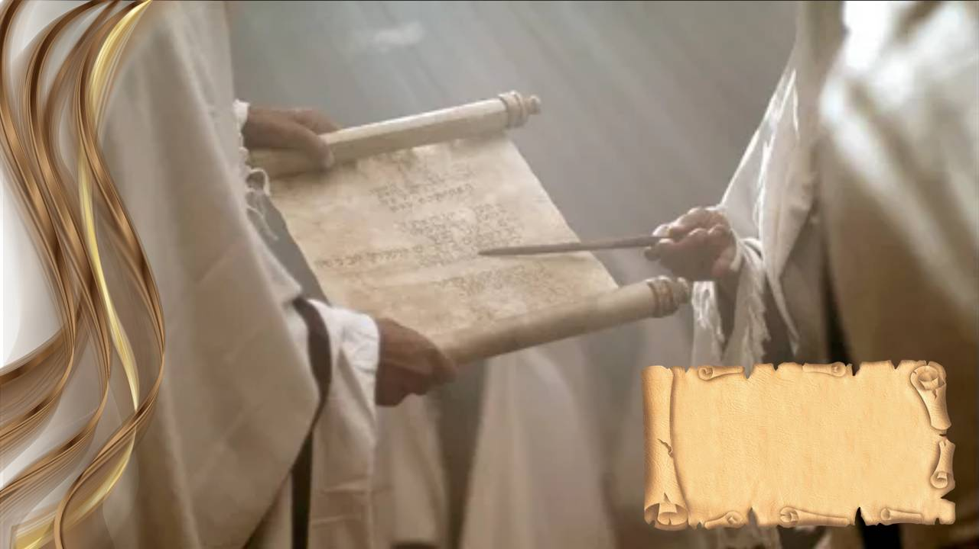
Эпохальный пророк
Notes:
Эпохальный пророк
Давайте рассмотрим, что это такое на примерах, чтобы это было более понятно.

Slide 13
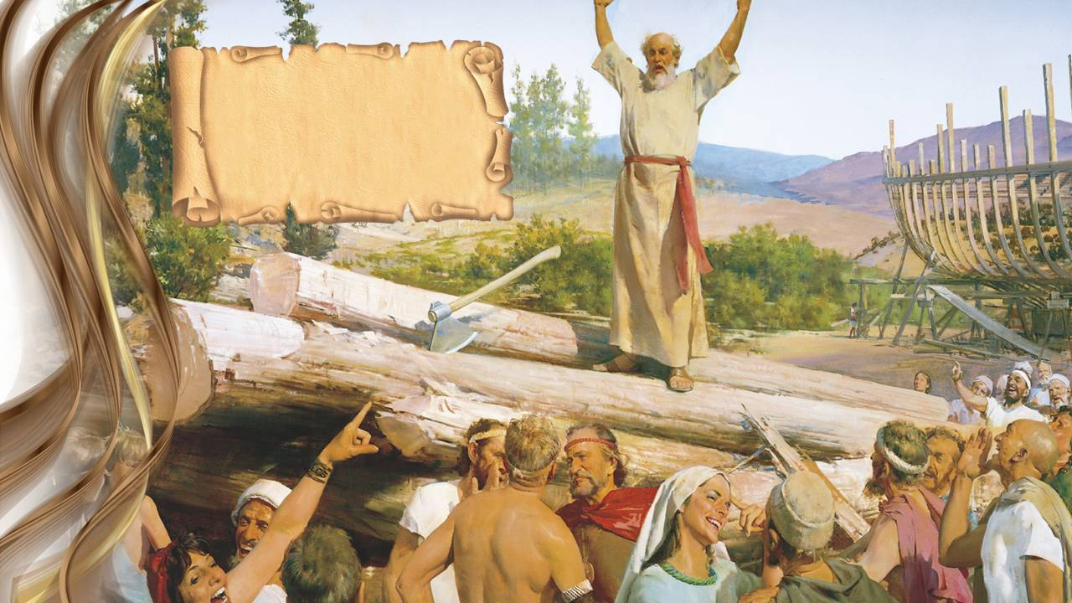
Эпохальный пророк
Notes:
Хотя о будущем потопе Бог рассказал еще Еноху…
Но чем ближе было до этого события, то Бог выбирает интересную личность – Ноя…
В этом периоде Бог велел восстать эпохальному пророку – Ною.
Он сообщил весть покаяния допотопному миру и составил ядро тех, кто продолжил род людей на земле.
Евр.11.7.
Верою Ной, получив откровение о том, что еще не было видимо, благоговея приготовил ковчег для спасения дома своего; ею осудил он (весь) мир, и сделался наследником праведности по вере.

Slide 14
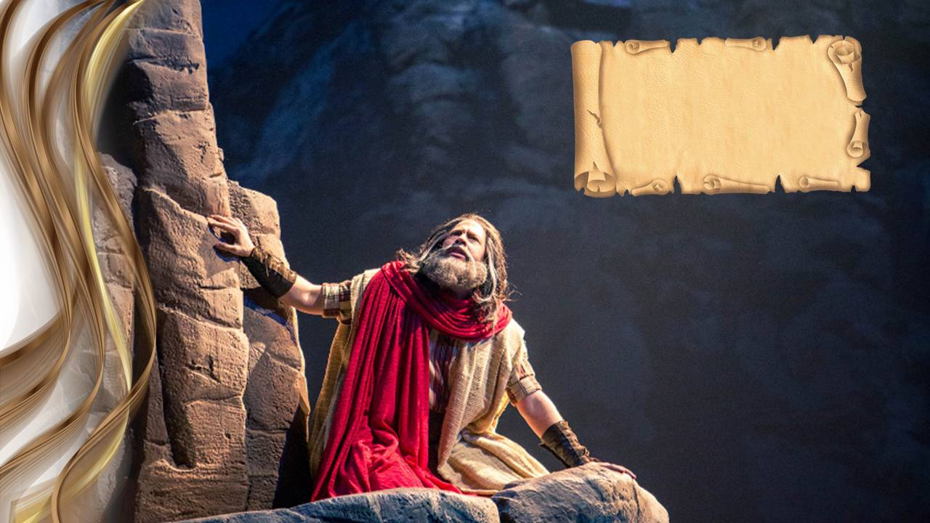
Эпохальный пророк
Notes:
Следующего пророка мы можем вспомнить – это Авраам (Быт.15.13,16.), который знал о будущем великом событии – выходе евреев из египетского рабства.
О чем в свою очередь знали Исаак, Иаков, Иосиф.
Но эпохальным пророком был – Моисей.
- Как об этом говорит нам Писание?
Ос.12.13.
Через пророка вывел Господь Израиля из Египта и через пророка Он охранял его.

Slide 15
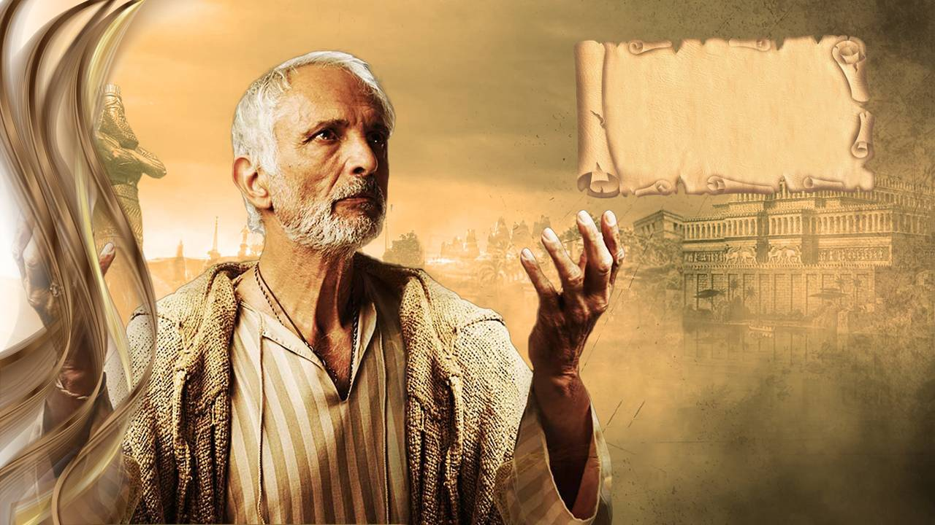
Эпохальный пророк
Notes:
Еще один пророк говорил о будущих событиях (Вавилонский плен) – это Иеремия (Иер.25.1-2,11.).
Но эпохальным пророком был – Даниил.
Дан.9.2.
В первый год царствования его я, Даниил, сообразил по книгам число лет, о котором было слово Господне к Иеремии что исполнятся над опустошением Иерусалима семьдесят лет.
Именно он открывал будущие события не только для Израильского народа, но и для всего мира.
Повеление о восстановлении Иерусалима было дано Артарксеркса в 457 году до Р. Хр. 69 седьмин или 483 года исполнились в 27 году нашей эры.

Slide 16
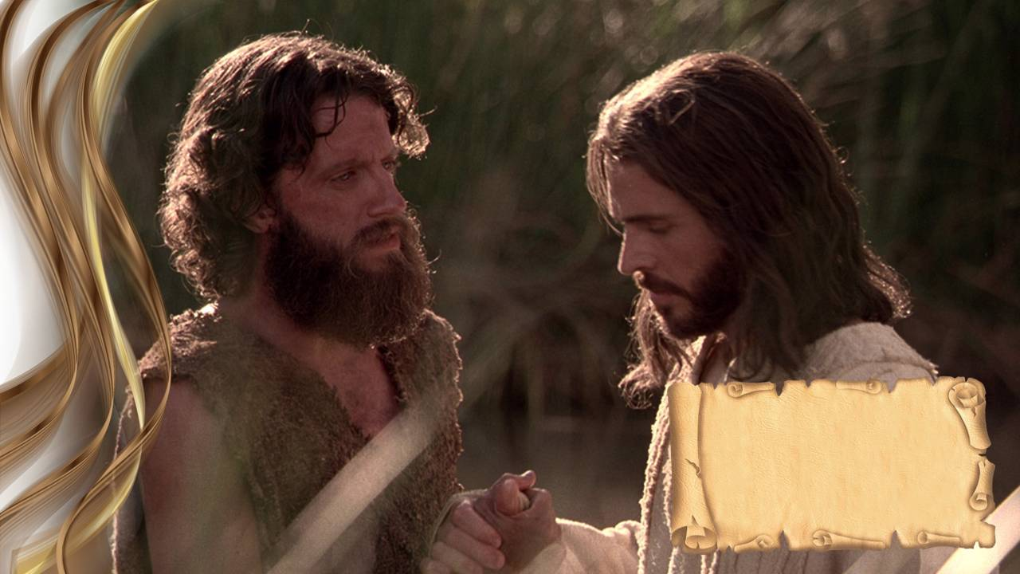
Эпохальный пророк
Notes:
Мы можем вспомнить еще одного пророка, о котором Сам Христос сказал, что он был величайшим пророком (хотя не написал ни одной книги).
Хотя первый приход Христа – предсказано Даниилом (Дан.9.25).
Но именно – Иоанн Креститель был эпохальным пророком.
Марк.1.2.
Как написано у пророков: вот, Я посылаю Ангела Моего пред лицем Твоим, который приготовит путь Твой пред Тобою.

Slide 17
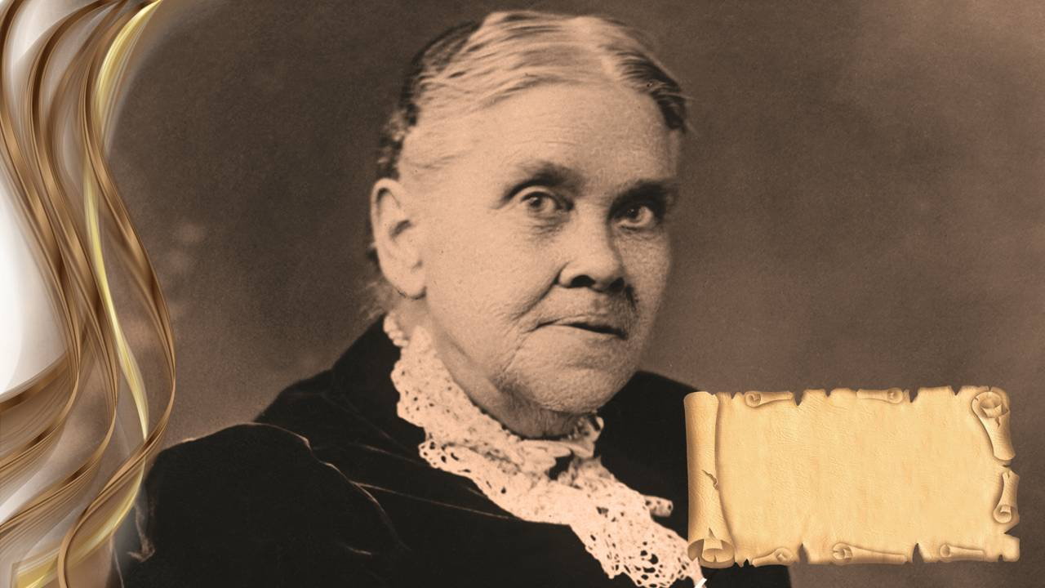
Эпохальный пророк
Notes:
Говоря о заключительной эпоха в истории нашей земли было много пророков – Даниил, Иоанн (Дан.8.14.).
Но именно Эллен Уайт является – эпохальным пророком.
Согласно вышеизложенного принципа представления пророчеств Бог поднял пророка – эпохального пророка в лице Эллен Уайт.
Именно она, в период, начиная с 1844 года провозглашала устно и письменно о начале следственного суда на небесах.
Именно она передала весть прямо от Бога о выполнении времени 2300 и начале служения Христа в небесном святилище – в Святом Святых.
Именно она дала огромный свет по всем вопросам спасения, чтобы приготовить народ ко Второму пришествия Христа.

Slide 18
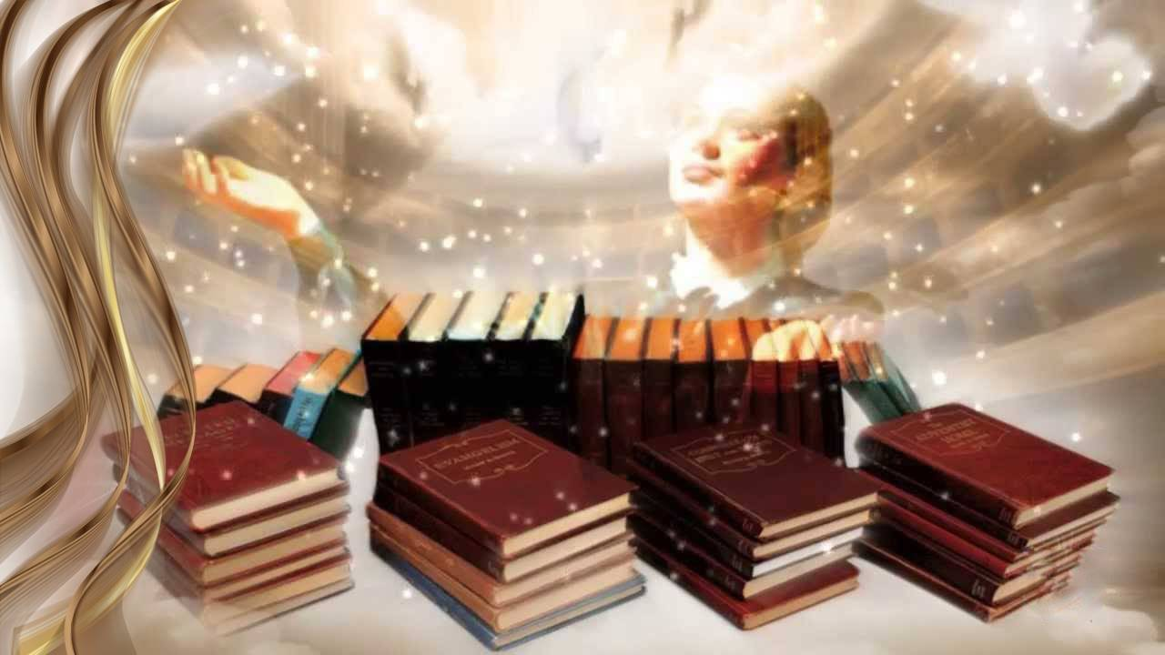
Notes:
Сегодня можно услышать вопрос:
- Можем ли мы оставаться верными Библии, и в то же время считать литературное наследие Эллен Уайт боговдохновенными пророческими трудами?
Эллен Уайт продолжала пророческое служение на протяжении 70 лет (1844-1915 гг.).
В течение этого времени она получила от Господа около 2 тысяч видений и снов.
Ее литературное наследие составляет 25 000 000 слов, включая 26 книг и около 5 тысяч статей.
В наши дни ее работы переведены более чем на 140 языков.
В своих трудах он освещает различные темы и вопросы.
- На что особо хотелось обратить внимание смотря на нее как на пророка?

Slide 19
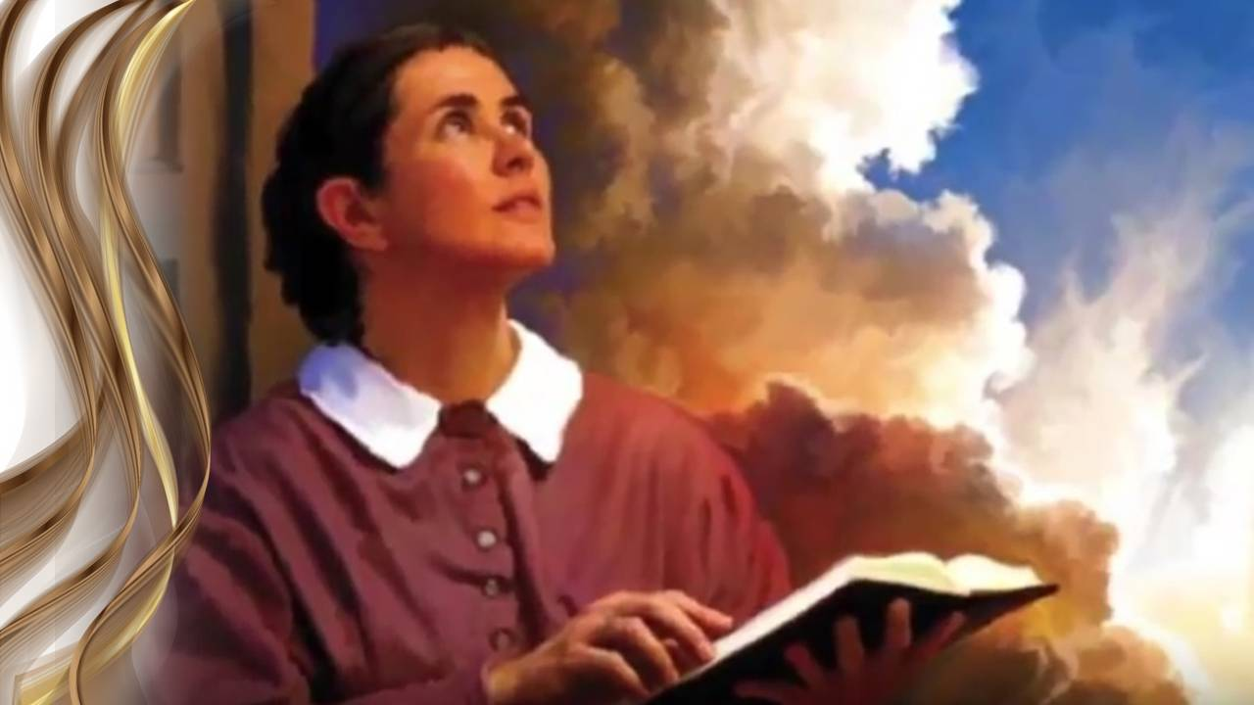
Notes:
Истинные пророки превозносит Христа, а не себя
1 Иоанна 4.1-3.
Возлюбленные! не всякому духу верьте, но испытывайте духов, от Бога ли они, потому что много лжепророков появилось в мире. Духа Божия (и духа заблуждения) узнавайте так: всякий дух, который исповедует Иисуса Христа, пришедшего во плоти, есть от Бога; а всякий дух, который не исповедует Иисуса Христа, пришедшего во плоти, не есть от Бога, но это дух антихриста, о котором вы слышали, что он придет и теперь есть уже в мире.
Самое высокое представление о величественной личности Христа описано во многих книгах Эллен Уайт: «Наглядные уроки Христа», «Нагорная проповедь», «Путь ко Христу», «Христос наш Спаситель», «Служение исцеления», но с наибольшей ясностью и силой в книге «Желание веков», которая по общему признанию является лучшей книгой в мире о жизни и деятельности Христа.
Многие из Библейских пророчеств и то, о чем предсказывала Эллен Уайт уже сбылось!

Slide 20

Лидерство США в мире
Исцеление смертельной раны
Экуменизм
Потрясения и просеивание в Церкви.
Возвеличивание воскресного дня
Проникновение спиритизма в христианство
Проповедь Евангелия по всему миру
Notes:
Однако, есть 7 главных пророчеств, сбываются на наших глазах!!!
Пророческие вести
Лидерство США в мире
Исцеление смертельной раны по Откр.13.
Экуменизм по Откр.16.13-14.
Потрясения и просеивание в Церкви. Евр.12.26-27.
Возвеличивание воскресного дня. Формирование обстоятельств для принятия «начертание зверя». Откр.13.14-17.
Проникновение спиритизма в христианство Откр.16.13-14.
Проповедь Евангелия по всему миру. Матф.24.14.

Slide 21
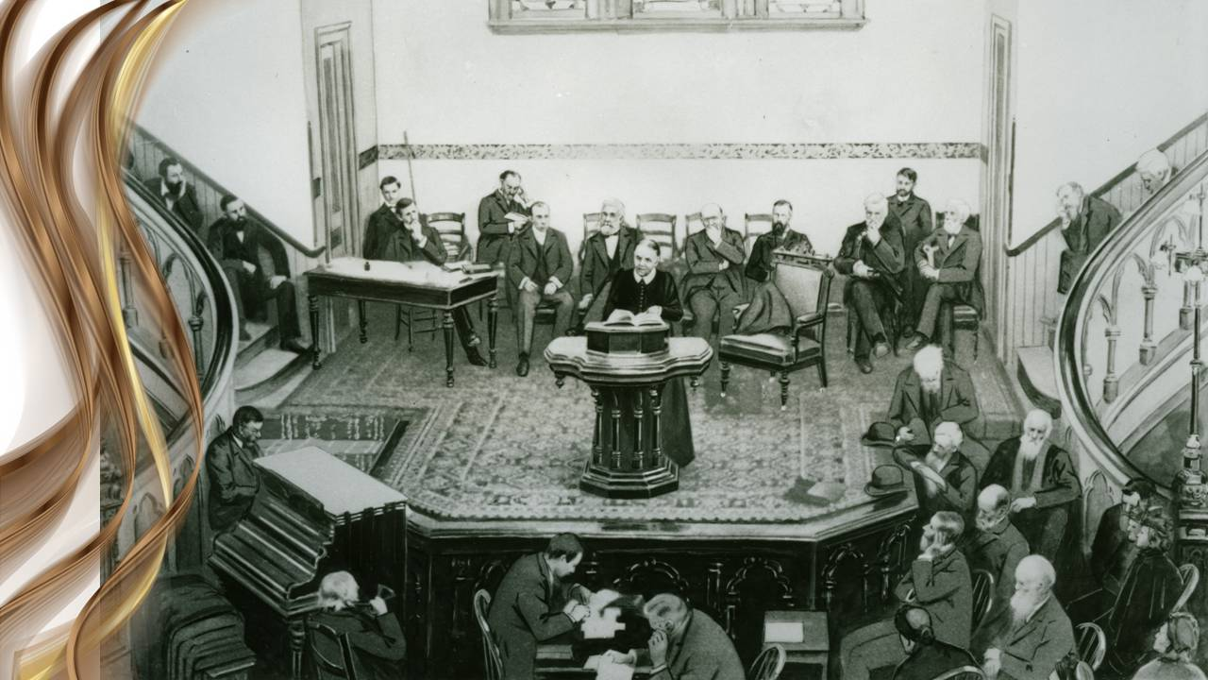
Notes:
Перед нами архивная фотография.
Елена Уайт выступает на сессии Генеральной конференции 1901 года, Батл-Крик, штат Мичиган, 12 апреля 1901 года.
1901, Батл Крик, 34 сессия ГК. Делегатов конференции волновал вопрос – почему Иисус все еще не пришел?
Пояснения – У. Х. Уильямса: Дж. Н. Лафборо; Доктор Дэвид Полсон; С. Н. Хаскелл; У. К. Уайт; С. Х. Лейн; О. А. Ольсен; Г-жа Э. Г. Уайт; Г. А. Ирвин; П. Т. Маган; Б. Ф. Стареманн; Л. А. Хупес; Х. Э. Роджерс; (Дж. Э. Уайт возле пианино на лестнице) (Встреча, на которой г-жа Уайт обсуждает помощь школам. Вот почему Маган был на трибуне. Он был секретарем и, по-видимому, просил миссис Уайт выступить.) Де Робинсон и А. Т. Джонс за столом репортеров.
Она там сказала очень ВАЖНУЮ истину:

Slide 22
Проповедуя Евангелие миру, мы можем ускорить возвращение нашего Господа. Мы должны не только ожидать, но и приближать наступление Божьего дня. Если бы Церковь Христова выполнила то, что ей поручено Богом, то весь мир был бы предупрежден и Господь Иисус пришел бы на нашу землю в силе и в славе великой.
Желание веков. 634
Notes:
«Проповедуя Евангелие миру, мы можем ускорить возвращение нашего Господа. Мы должны не только ожидать, но и приближать наступление Божьего дня (см. 2Петр.3.12). Если бы Церковь Христова выполнила то, что ей поручено Богом, то весь мир был бы предупрежден и Господь Иисус пришел бы на нашу землю в силе и в славе великой». (Элен Уайт. Желание веков. 634)
Из-за того, что церковь не до конца осознала в то время этих слов, мы до сих пор еще на земле, где происходит разгул зла…
Поэтому она продолжила говорить следующее:

Slide 23

Если бы народ Божий выполнял Божье намерение, возвещая миру весть милости, то Христос уже пришел бы на землю, и святых радушно приняли бы в Божьем городе.
Свидетельства для Церкви. 6. 450
Notes:
«Если бы народ Божий выполнял Божье намерение, возвещая миру весть милости, то Христос уже пришел бы на землю, и святых радушно приняли бы в Божьем городе» (Э. Уайт. Свидетельства для Церкви, т. 6, с. 450).
В послании к Ефес.4.11-14, апостол Павел указывает на цель различных духовных даров и церковных служений, в том числе служения «пророков».

Slide 24
И Он поставил одних Апостолами, других пророками, иных Евангелистами, иных пастырями и учителями, к совершению святых, на дело служения, для созидания Тела Христова, доколе все придем в единство веры и познания Сына Божия, в мужа совершенного, в меру полного возраста Христова.
Ефесянам 4.11-13.
Notes:
Ефес.4.11-13.
И Он поставил одних Апостолами, других пророками, иных Евангелистами, иных пастырями и учителями, к совершению святых, на дело служения, для созидания Тела Христова, доколе все придем в единство веры и познания Сына Божия, в мужа совершенного, в меру полного возраста Христова.
Поэтому труды Эллен Уайт выполняют эту роль, упомянутую Павлом в этом отрывке.
Но сегодня, размышляя о многогранности пророческого служения сестры Уайт, предлагаем остановиться на пяти аналогиях:

Slide 25

Пять аналогий по трудам Уайт
Notes:
Пять аналогий по трудам Духа пророчества

Slide 26
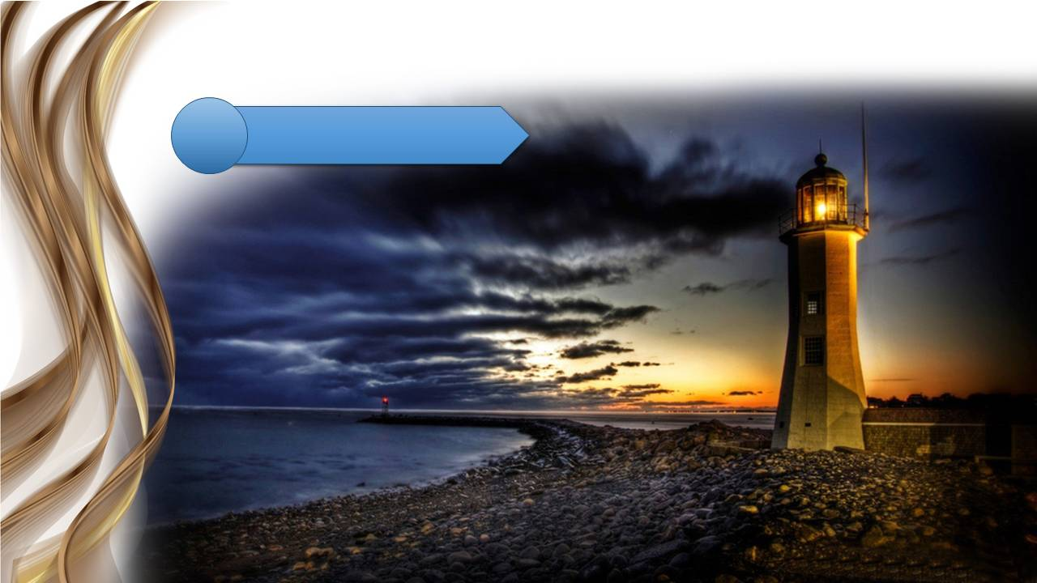
Пять аналогий по трудам Уайт
1 Маяк
Notes:
1. Маяк
2Петр.1.19.
И притом мы имеем вернейшее пророческое слово; и вы хорошо делаете, что обращаетесь к нему, как к светильнику, сияющему в темном месте, доколе не начнет рассветать день и не взойдет утренняя звезда в сердцах ваших.
Пс.118.105.
Слово Твое - светильник ноге моей и свет стезе моей.
Эти пророческие слова обеспечивает безопасность на духовном пути в эти последние дни.
В 2Тим.3.1. апостол Павел говорит о последних днях как «тяжелых временах».
Это выражение можно перевести с греческого (καιροι χαλεποί·, кайрос халэпус) как «тревожные времена», «опасные времена», «жуткие времена» или «страшные времена».
Павел предполагал, что в последние дни люди станут более мятежными и высокомерными (см. 2Тим.3.1-5.). Когда будут дуть ветры «ложных учений» (Ефес.4.14.), и многие не будут «принимать здравого учения» (2Тим.4.3-4).
Неудивительно, что Христос предупредил Своих последователей о ложных проповедниках, которые будут осуществлять «великие знамения и чудеса, чтобы прельстить, если возможно, даже избранных» (Матф.24.24; Марк.13.22.).
- Разве эти предсказания не характеризуют наши дни?

Slide 27
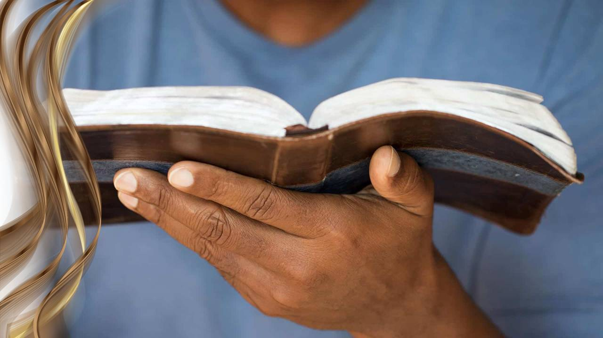
Notes:
Сегодня многие христиане игнорируют Библию и искажают ее учения.
Наш замечательный Бог дал нам современное проявление дара Пророчества в трудах Эллен Уайт, не для того, чтобы заменить Библию, но повысить ее авторитет и привести нас к ее удивительным учениям.
Эти работы предназначены для того, чтобы защитить нас в духовном путешествии, поскольку в наши дни мы встречаемся со многими вызовами.
Божественные откровения, как маяк освещают наш путь. Вспомните хорошо известны слова из книги Псалмов, Пс.118.105. «Слово Твое - светильник ноге моей и свет стезе моей».

Slide 28
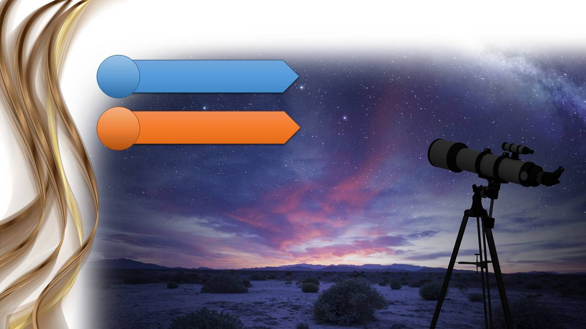
Пять аналогий по трудам Уайт
1 Маяк
2 Телескоп
Notes:
2. Телескоп
Эти пророчества открывают особые темы Библии
Откр.12.17.
И рассвирепел дракон на жену, и пошел, чтобы вступить в брань с прочими от семени ее, сохраняющими заповеди Божии и имеющими свидетельство Иисуса Христа.
Выделение особых замечательных тем Библии.
В начале 1898 года в журнале «Евангелие здоровья» (журнал раннего периода адвентизма о реформе здоровья) была опубликована статья Сарепты Генри (1839-1900), под названием «Мой телескоп».
В этой статье сестра Генри говорила о своем собственном опыте в отношении работ Эллен Уайт.
Сестра Генри писала, что книги Эллен Уайт оказались для нее словно линзы, которые помогают понять истину. Но, по мере того, как она продолжала читать, они стали для нее мощным телескопом, направленным в небо, что позволяет лучше понимать Библию. Сестра Генри объясняет, что произведения Эллен Уайт для нее «Не небесам, что трепещут в вышине бесчисленными сферами истины, но они действительно направляют взгляд глаз и придают им способность проникнуть во славу таинственного, живого слова Бога».
В своих трудах сестра Эллен Уайт раскрывает много важных библейских тем. Она описывает безусловную любовь Бога к грешникам, чрезвычайный характер Иисуса Христа, спасительную благодать, неизменный Божественный Закон и много других библейских тем. Но один из самых замечательных ее вкладов – это то, как она раскрывает тему Великой борьбы между Христом и сатаной в истории Вселенной (Ис.14.12-15; Иез.28.12-19; ​​Откр.12.7-12).

Slide 29
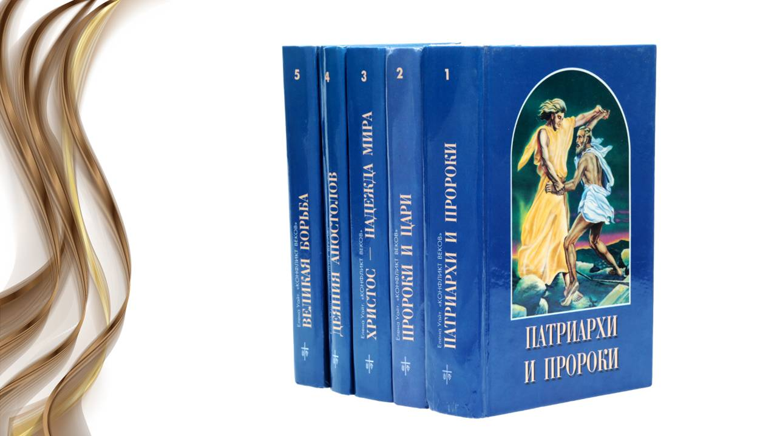
Notes:
Более полно тема Великой борьбы раскрывается в пятитомнике «Конфликт веков», состоящий из книг: «Патриархи и пророки», «Пророки и цари», «Желание веков», «Деяния апостолов» и «Великая борьба». В настоящее время на сайте Центра наследия Эллен Уайт egwwwtings.org доступны книги Эллен Уайт для бесплатной загрузки более 130 языках.
Как уже говорилось, труда Эллен Уайт является мощным пророческим телескопом, раскрывающие большие темы Библии.

Slide 30
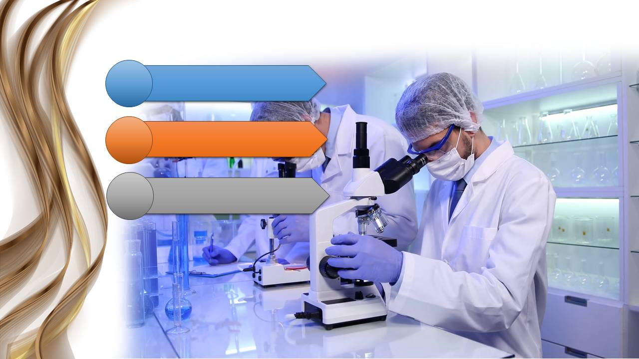
Пять аналогий по трудам Уайт
1 Маяк
2 Телескоп
3 Микроскоп
Notes:
3. Микроскоп
Быт.1.26-27.
И сказал Бог: сотворим человека по образу Нашему по подобию Нашему, и да владычествуют они над рыбами морскими, и над птицами небесными, и над скотом, и над всею землею, и над всеми гадами, пресмыкающимися по земле. И сотворил Бог человека по образу Своему, по образу Божию сотворил его; мужчину и женщину сотворил их.
Исх.25.8,40.
Все, как Я показываю тебе, и образец скинии и образец всех сосудов ее; так и сделайте. Смотри, сделай их по тому образцу, какой показан тебе на горе.
Раскрывает драгоценные истины Библии
Пророческий микроскоп: раскрывает особые драгоценные истины Библии.
В дополнение к тому, что труды Эллен Уайт раскрывают большие темы Библии, ее труды также помогают нам понять много ценных деталей и подробностей Библии.

Slide 31
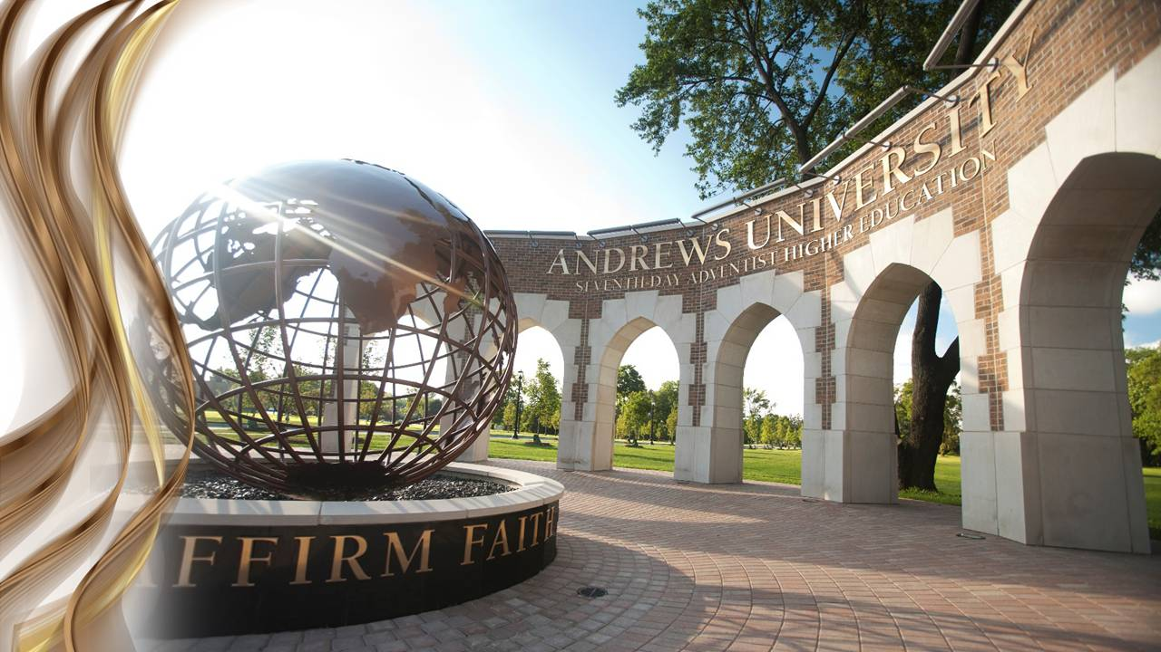
Notes:
Ричард Дэвидсон, профессор Ветхого Завета в университете Эндрюса, Берринг-Спрингс, Мичиган, определил несколько мест, в которых Эллен Уайт, не зная древних библейских языков, раскрыла первоначальное значение библейских отрывков.
Например, история творения говорит нам, что Бог создал Адама и Еву по Своему «образу» и «подобию» (Быт.1.26-27.).
Эллен Уайт объясняет, что «человек должен был отражать образ Божий, как по внешнему сходству, так и по характеру».
Именно этот смысл содержится в тексте оригинала.
Таким образом, «Созданный Адам по своей физической, умственной и духовной природе был подобен Творцу» (Воспитание, с. 15).
Прежде, чем дать народу израильскому Десять заповедей, Господь указал на благословение, которые несет их выполнения (Исх.20.1-17, Втор.5.6-21.). В связи с этим Эллен Уайт верно написала, что Десять Заповедей – это «десять обетов» и что «нет негативного смысла в законе, хотя он может казаться» (Библейский комментарий АСД, т. 1, с. 1105).
Еще один пример: В Исх.25.8,40. сказано, что Бог показал Моисею «образец», святилища, по которому оно должно быть построенным. Что такое «образ» или «модель»? Эллен Уайт объясняет, что «Бог показал Моисею миниатюрную модель небесного святилища и повелел ему все сделать по образцу, показанному ему на горе» (Духовные дары (Spiritual Gifts), т. 4, с. 5).
Действительно, Моисей не только получил устные инструкции, но также видел модель скинии, которую мог воспроизвести.
Вы можете обогатить свою духовную жизнь и найти личный духовный опыт, прочитав четыре Евангелия от Матфея, Марка, Луки и Иоанна вместе с замечательной книгой «Желание веков». Например, вы можете прочитать Евангельское повествование о переживаниях Иисуса в Гефсиманском саду (Матф.26.36-56; Марк.14.32-50; Марк.14.22.39-53; Иоан.18.1-12.), а затем прочитать 74 раздел «Гефсимания».
Несомненно, труда Эллен Уайт является полезным пророческим микроскопом, который помогает нам рассматривать много драгоценных библейских истин.

Slide 32

Пять аналогий по трудам Уайт
1 Маяк
2 Телескоп
3 Микроскоп
4 Фильтр
Notes:
4. Пророческий фильтр
Очищает истину от ложных наслоений (толкований)
Известный немецкий лютеранский богослов Герхард Эбелинг (1912-2001) утверждал, что история христианской церкви является «историческим раскрытием Писания». Это действительно очень глубокая и содержательная концепция! История христианской церкви – это история верного и неверного толкования Библии.

Slide 33
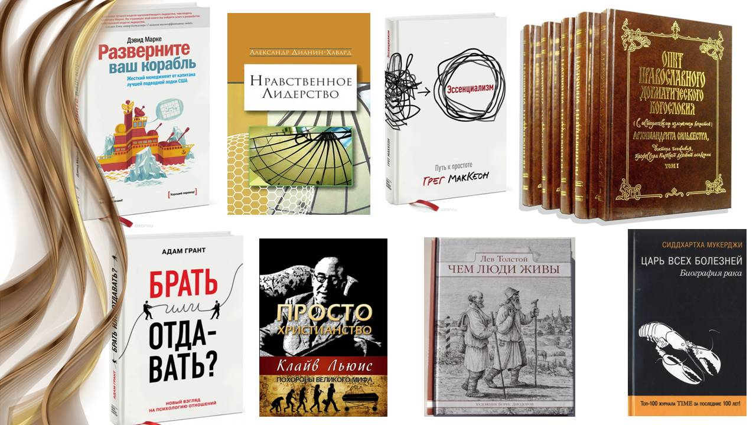
Notes:
Книги, претендующие на Библейские истины…
Неудивительно, что в христианстве насчитывается более 20 тысяч различных конфессий. И среди них есть те, которые выдвигают ложные толкования, как библейские.
С самого начала человеческой истории сатана побудил людей отвергать Божье Слово или искажать его. Он соблазнял Еву в Эдемском саду (Быт.2.16-17; Быт.3.1-24.) народ Израильский протяжении всей их истории (2Пар.36.14-16.) даже Иисуса Христа в пустыне (Матф.4.1-11; Лук.4.1-13.).
Он продолжает соблазнять людей в эти сложные последние дни.
В мире, в котором мы живем, люди утверждают, что дело не в том, что на самом деле говорится в библейском тексте, а в том, как мы его читаем и как мы его понимаем. Таким образом, личные знания и личный опыт заменяют авторитет непогрешимого Слова Божьего.

Slide 34
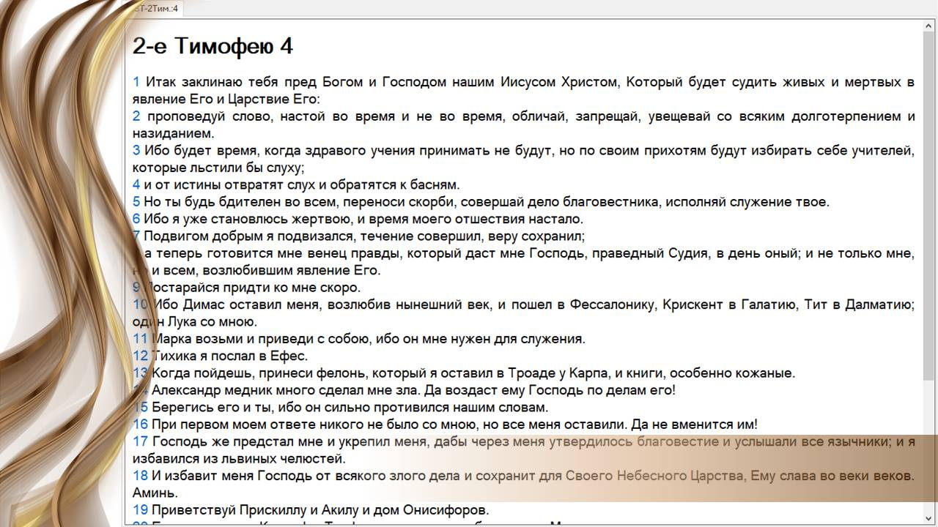
2 Тимофею 4.1-5.
Notes:
Во 2Тим.4.1-5. апостол Павел предупреждает нас: «Итак, заклинаю тебя пред Богом и Господом Иисусом, Который будет судить живых и мертвых в явление Его и Царствие. Проповедуй слово, настой во время и не во время, обличай, запрещай, увещевай со всяким долготерпением и назиданием. Ибо будет время, когда здравого учения принимать не будут, но по своим прихотям будут избирать себе учителей, которые льстили бы слуху. Слух от истины отвратят и обратятся к басням. Но ты будь бдителен во всем, переноси скорби, совершай дело благовестника, исполняй служение твое».

Slide 35
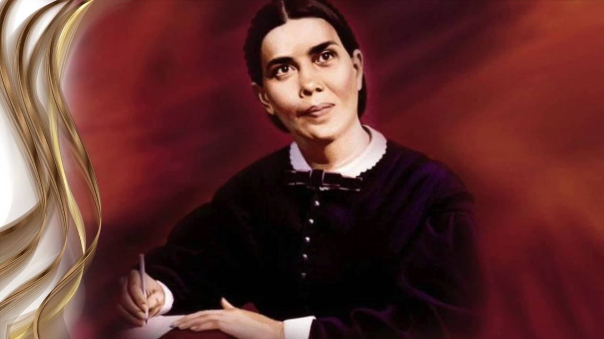
Notes:
В это непростое последнее время труда Эллен Уайт выполняют функцию фильтра, который очищает библейские истины от ложных толкований. Известно, что фильтр не производит воду, он только ее очищает. Рассматривая Библию, необходимо отметить, что проблема находится не в Библии, но в неправильном понимании библейских истин. Труда Эллен Уайт помогают увидеть ошибки людей и оказывают Библии возможность разъяснять (толковать) себя, в результате чего спасительная истина остается кристально чистой и понятной для человека.

Slide 36
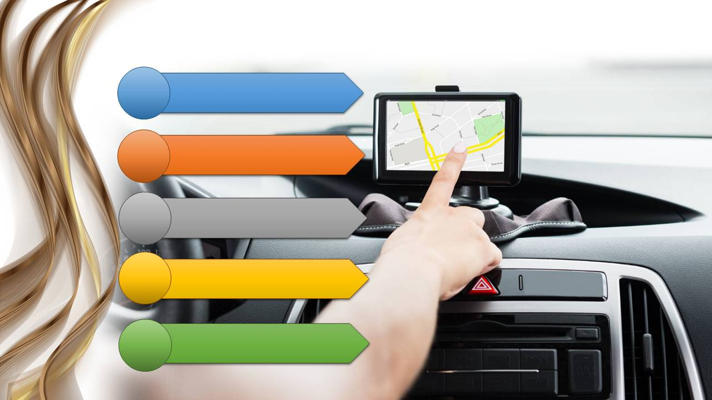
Пять аналогий по трудам Уайт
1 Маяк
2 Телескоп
3 Микроскоп
4 Фильтр
5 Навигатор
Notes:
5. Пророческий навигатор
Помогает держаться правильного пути и хранить верность библейским ценностям.
Ис.30.21.
И уши твои будут слышать слово, говорящее позади тебя: "вот путь, идите по нему", если бы вы уклонились направо и если бы вы уклонились налево.
2Пар.36.15-16.
И посылал к ним Господь Бог отцов их, посланников Своих от раннего утра, потому что Он жалел Свой народ и Свое жилище. Но они издевались над посланными от Бога и пренебрегали словами Его, и ругались над пророками Его, доколе не сошел гнев Господа на народ Его, так что не было ему спасения.

Slide 37
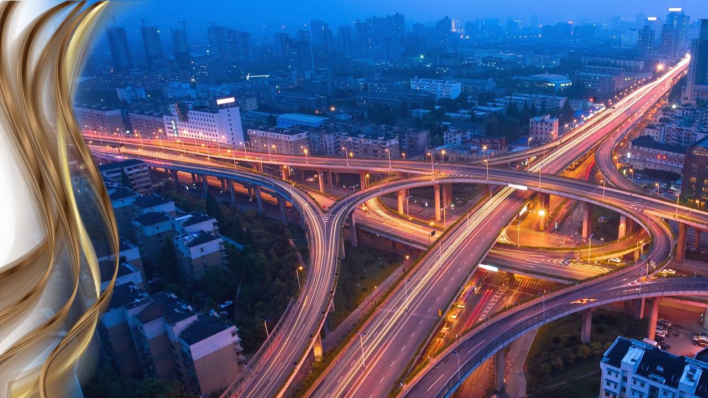
Notes:
- Приходилось ли вам проезжать через сложную транспортную развязку?
Иногда на современных дорогах встречаются очень сложные решения, которые напоминают тарелку со спагетти.
И если водитель не знает хорошо дорогу, то очень легко вернуть не на тот съезд.
И тогда водитель сталкивается с очень серьезными трудностями в поисках места разворота и нужной дороги.
Но мы с вами живем в век развитых технологий, и сегодня у нас есть GPS (Global Positioning System, система глобального местоопределения).
Навигатор значительно облегчает наши поездки.

Slide 38
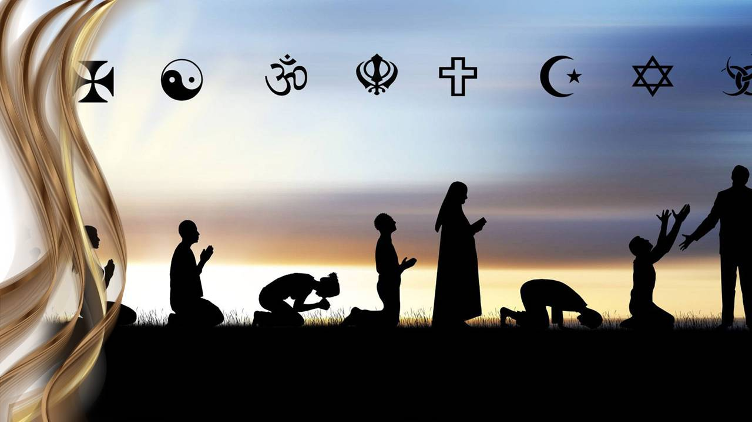
Notes:
В современном мире существует множество религиозных организаций, деноминаций и направлений.
Непосвященному человеку очень легко сбиться с пути, и никогда не добраться до пути назначения.
Но Господь не оставляет нас одних. В Ис.30.21. мы читаем: «вот путь, идите по нему».
В Ветхозаветные времена Господь избирал пророков для того, чтобы помогать людям не сбиваться и не уклоняться от истинного пути.
В более поздние времена Бог даровал Церкви АСД Дар пророчества.
Эллен Уайт объяснила свою собственную функцию, сказав:

Slide 39
Если бы вы задались целью изучить Слово Божье, захотели бы соответствовать библейским нормам и устремились к христианскому совершенству, то вам не понадобились бы Свидетельства…
Свидетельства для Церкви. 5. 665
Notes:
«Если бы вы задались целью изучить Слово Божье, захотели бы соответствовать библейским нормам и устремились к христианскому совершенству, то вам не понадобились бы Свидетельства. Но именно потому, что вы пренебрегали богодухновенной Книгой, Господь попытался достичь ваших сердец простыми, прямыми свидетельствами, направляющими ваше внимание на вдохновенные слова, которым вы не желали повиноваться, и призывающими вас строить свою жизнь сообразно Его чистым и возвышенным учениям» (Элен Уайт. Свидетельства для Церкви, т. 5, с. 665).
Труды Эллен Уайт действительно является надежным пророческим навигатором, указывающий нам безопасный путь согласно Слова Божьего.

Slide 40
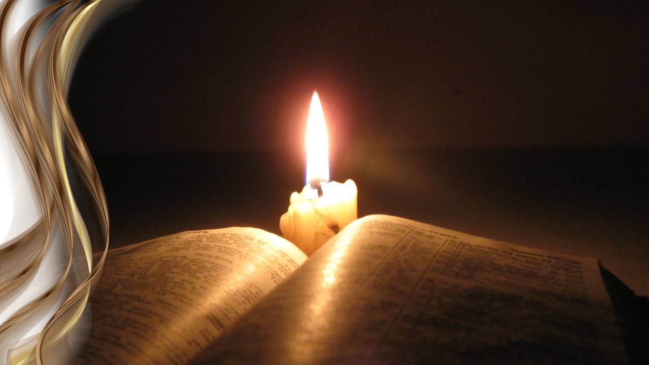
Notes:
Вывод
Как уже было отмечено, труда Эллен Уайт не предназначены для того, чтобы собой заменить собою Библию. Эллен Уайт в своих трудах возвеличивает Библию и помогает людям быть верными последователями библейских истин.
На самом деле, труда Эллен Уайт можно считать:

Slide 41
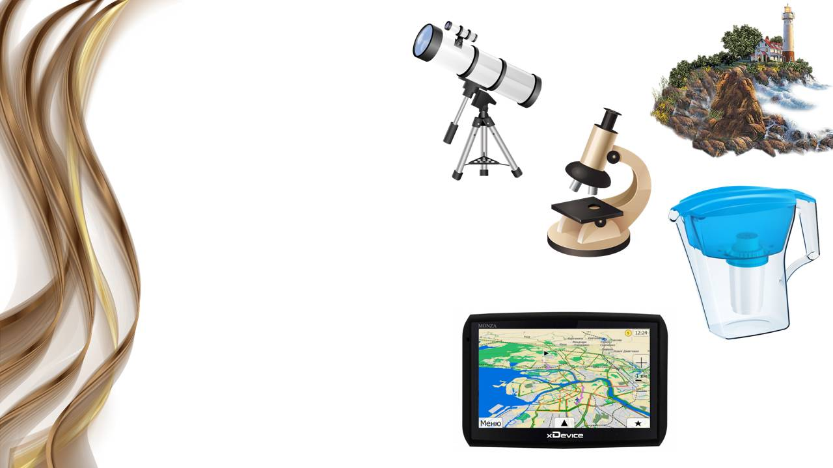
1. Маяк
2. Телескоп
3. Микроскоп
4. Пророческий фильтр
5. Пророческий навигатор
Notes:
(1) пророческим маяком, который обеспечивает безопасность на духовном пути в эти последние дни;
(2) пророческим телескопом, открывает большие темы Библии;
(3) пророческим микроскопом, раскрывает драгоценные истины Библии;
(4) пророческим фильтром, который очищает истину от ложных толкований; и
(5) пророческим навигатором, который помогает держаться правильного пути и хранить верность библейским ценностям.
Но Дух пророчества может выполнить свои функции только в том случае, если мы будем читать и изучать его со смиренным и восприимчивым духом.
Если вы так поступаете, то благодарите Бога за это!
- А если еще нет, то почему бы не начать читать духовное наследие Эллен Уайт?
Очень полезно регулярно читать любую книгу в семейном кругу или с друзьями.
Вы можете выбрать любую книгу и иметь ее при себе, чтобы читать ее при первой, любой возможности.
Если вы это сделаете, ваша жизнь будет наполнена обильными благословениями.

Slide 42
Но возрастайте в благодати и познании Господа нашего и Спасителя Иисуса Христа. Ему слава и ныне и в день вечный. Аминь.
2 Петра 3.18.
Notes:
2Петр.3.18.
Но возрастайте в благодати и познании Господа нашего и Спасителя Иисуса Христа. Ему слава и ныне и в день вечный. Аминь.
Это послужит росту вашего духовной жизни:

Slide 43
Душа ваша должна восклицать: “Господи, возьми мое сердце, поскольку я сам не в состоянии отдать его Тебе. Оно принадлежит Тебе по праву. Очисти его, ибо я сам не могу сохранить его чистым для Тебя. Спаси меня вопреки стремлениям моего “я”, слабого, утратившего Твой образ. Воссоздай меня и обнови, возвысь меня до чистых и святых высот небесных, где щедрый поток Твоей любви сможет омывать мою душу”.
Наглядные уроки Христа. 159
Notes:
«Душа ваша должна восклицать: “Господи, возьми мое сердце, поскольку я сам не в состоянии отдать его Тебе. Оно принадлежит Тебе по праву. Очисти его, ибо я сам не могу сохранить его чистым для Тебя. Спаси меня вопреки стремлениям моего “я”, слабого, утратившего Твой образ. Воссоздай меня и обнови, возвысь меня до чистых и святых высот небесных, где щедрый поток Твоей любви сможет омывать мою душу”.» (Элен Уайт. Наглядные уроки Христа. 159)
Друзья мои я хочу измениться и стать таким, каким хочет видеть меня Бог.
Я знаю, что и вы хотите этого и Бог ответит на эту молитву.
Приглашаю вас сделать эти слова и вашей молитвой.

Slide 44
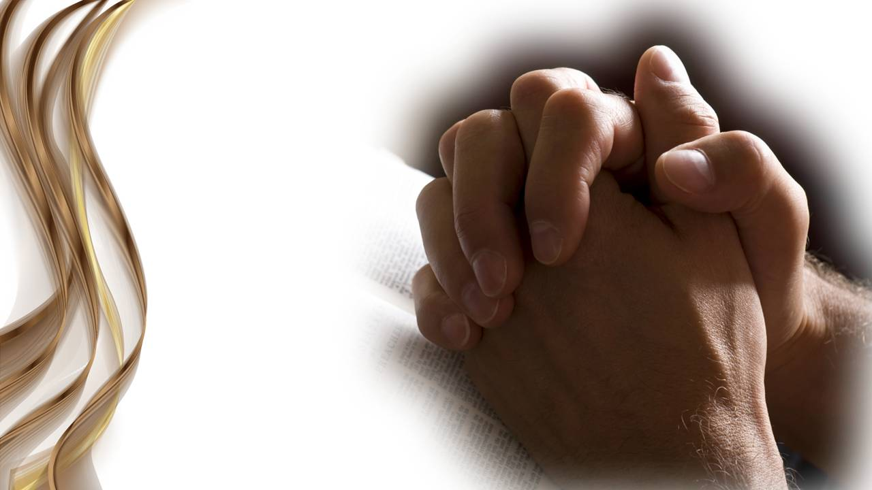
Notes:
Молитва.

